Slide 1
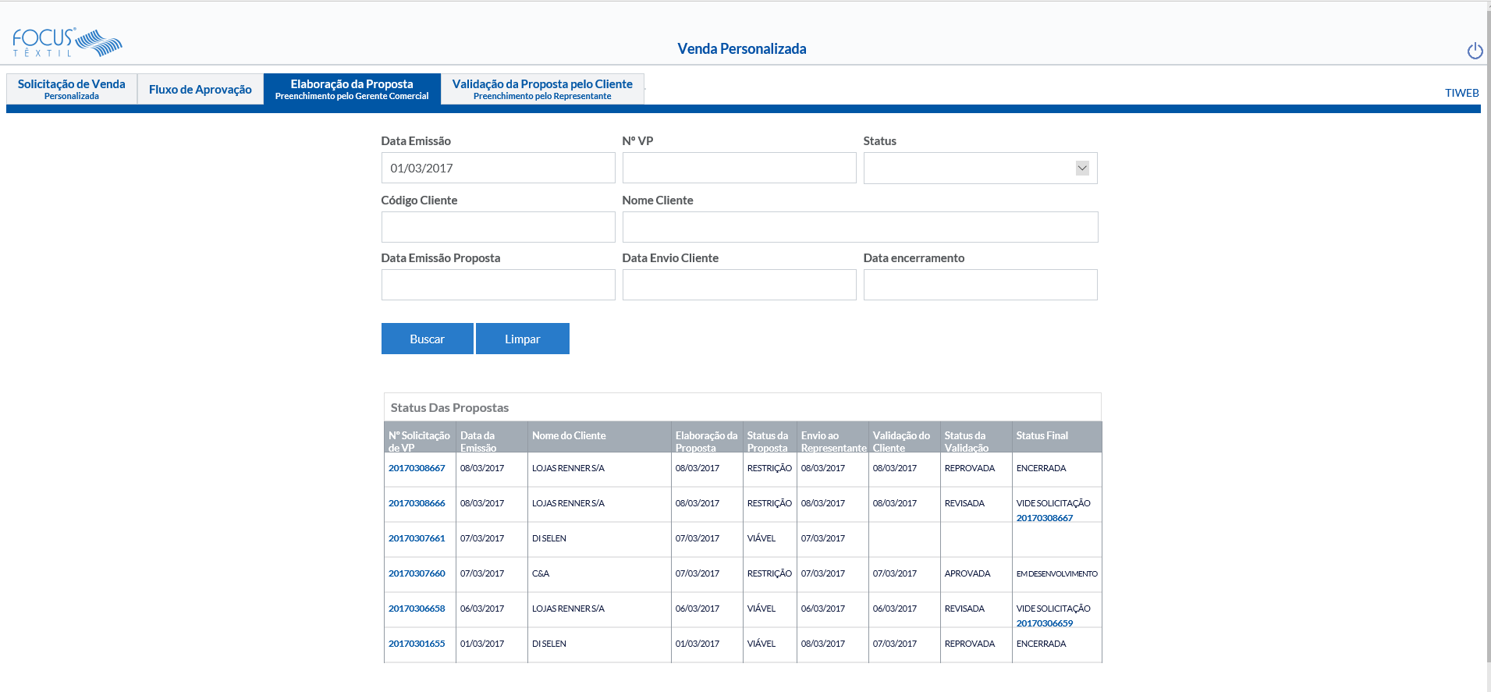
APLICAR ESSAS ALTERAÇÕES TAMBÉM NA ABA “VALIDAÇÃO DA PROPOSTA PELO CLIENTE”
DATA EMISSÃO DA SOLICITAÇÃO
DE VP (A PARTIR DE)
CONSIDERAR AS OPÇÕES:
= APROVADA
=REPROVADA
= REVISADA
=PENDENTE
SOLICITAÇÃO VP No.
STATUS DA VALIDAÇÃO DO CLIENTE
GERENTE COMERCIAL
DATA ELABORAÇÃO DA PROPOSTA
DATA ENVIO AO REPRESENTANTE
DATA VALIDAÇÃO DO CLIENTE

Slide 2
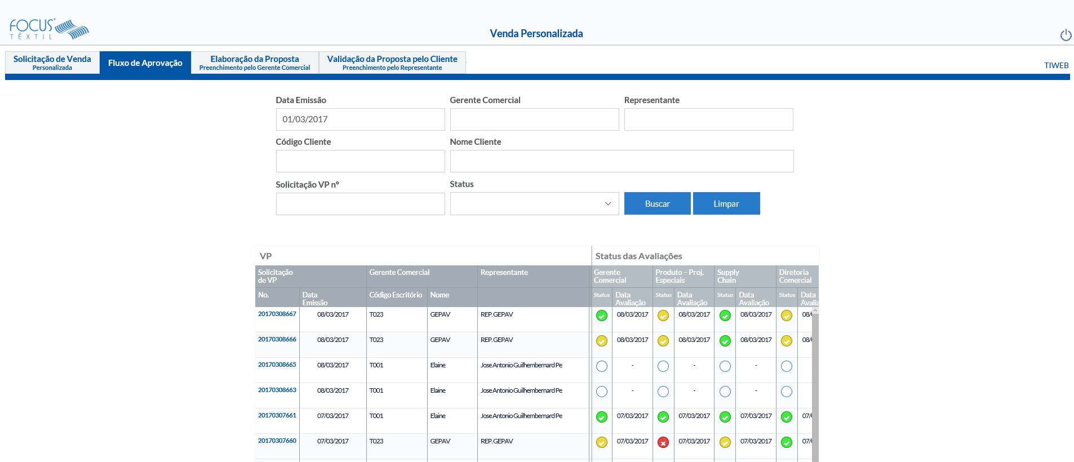
INSERIR LISTA COM OS NOMES DOS GERENTES COMERCIAIS
DATA EMISSÃO DA SOLICITAÇÃO
(A PARTIR DE)
EXCLUIR ESSES CAMPOS
STATUS DAS AVALIAÇÕES
CONSIDERAR O STATUS QUE ESTÁ NA PROPOSTA:
APROVADA = (QUANDO TODOS APROVARAM)
APROVADA COM RESTRIÇÃO = (QUANDO, PELO MENOS, UMA ÁREA NÃO APROVOU OU APROVOU COM RESTRIÇÃO)
REPROVADA = (QUANDO TODAS AS ÁREAS REPROVARAM)
PENDENTE = (QUANDO ALGUMA ÁREA AINDA NÃO AVALIOU)

Slide 3

MOSTRA AS SOLICITAÇÕES EMITIDAS A PARTIR DA DATA INFORMADA
?
EXPANDE RELATÓRIO QUE MOSTRA O STATUS DAS AVALIAÇÕES
EXPANDE RELATÓRIO QUE MOSTRA AS INFORMAÇÕES DAS VPs
?
?
CLICAR NO NÚMERO DA VP PARA ACESSAR A SOLICITAÇÃO
?

Slide 4
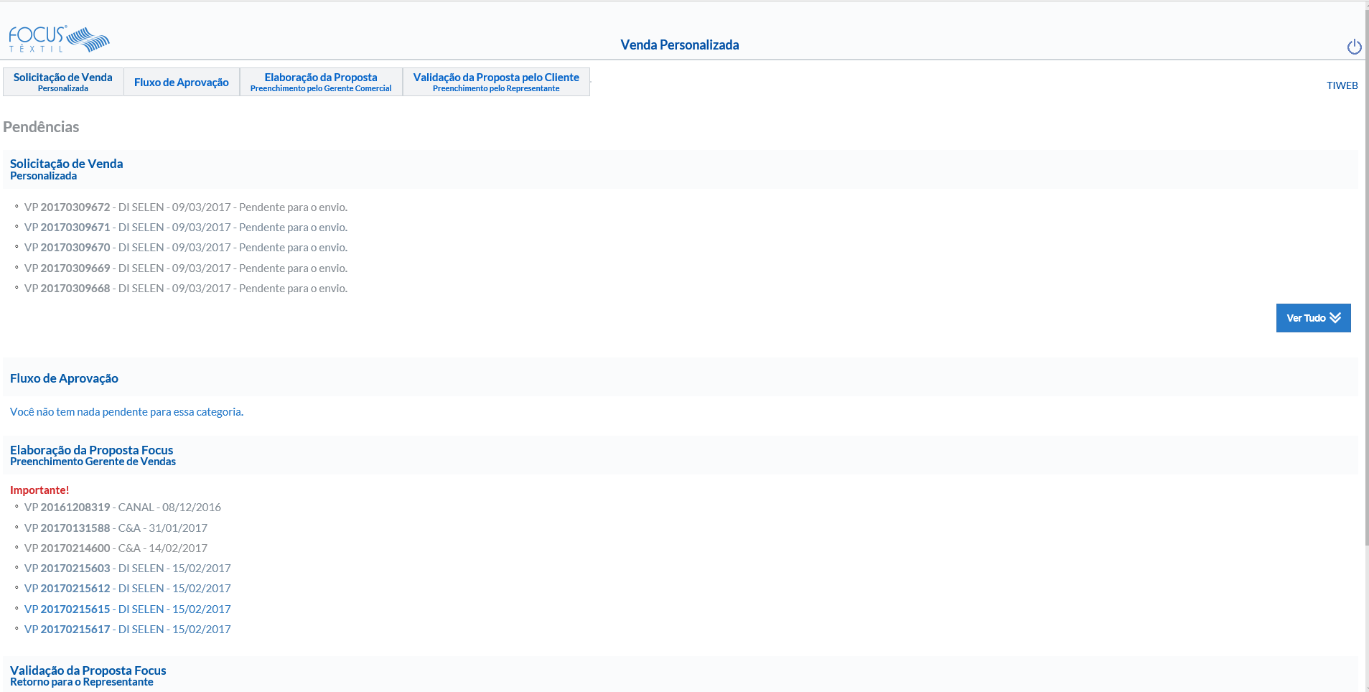
Mostra as Solicitações emitidas pelos representantes mas que ainda não foram enviadas
?
Mostra as Solicitações que foram enviadas mas ainda não foram avaliadas
?
Mostra as Solicitações que foram avaliadas cujas propostas não foram enviadas ao Representante
?
Mostra as propostas que estão aguardando resposta do cliente.
?

